Slide 1





SÃO JUDAS UNIMONTE
CURSOS DE TECNOLOGIAS
SIMULAÇÃO REDE HOSPITALAR
OTIMIZAÇÃO DA REDE DE SAÚDE: SIMULAÇÃO DE UM HOSPITAL NO CISCO PACKET TRACER

Slide 2





INTEGRANTES
Guilherme Silva
Guilherme Lins
Kaylani Gonçalves
Leonardo Laubstein
Riquelme Guedes

Slide 3


SUMÁRIO
PROJETO
ODS
LAYOUT
INFRAESTRUTURA
SERVIÇOS
SIMULAÇÃO

Slide 4


PROJETO - PACKET TRACER
1
INTRODUÇÃO

Slide 5
PROJETO - PACKET TRACER
1
INTRODUÇÃO
2
OBJETIVOS

Slide 6
PROJETO - PACKET TRACER
1
INTRODUÇÃO
2
OBJETIVOS
3
JUSTIFICATIVA

Slide 7

OBJETIVOS DE DESENVOLVIMENTO SUSTENTAVEL
1
ODS 3
SAÚDE E BEM-ESTAR

Slide 8

OBJETIVOS DE DESENVOLVIMENTO SUSTENTAVEL
1
ODS 3
SAÚDE E BEM-ESTAR
2
ODS 9
INDÚSTRIA, INOVAÇÃO E INFRAESTRUTURA

Slide 9
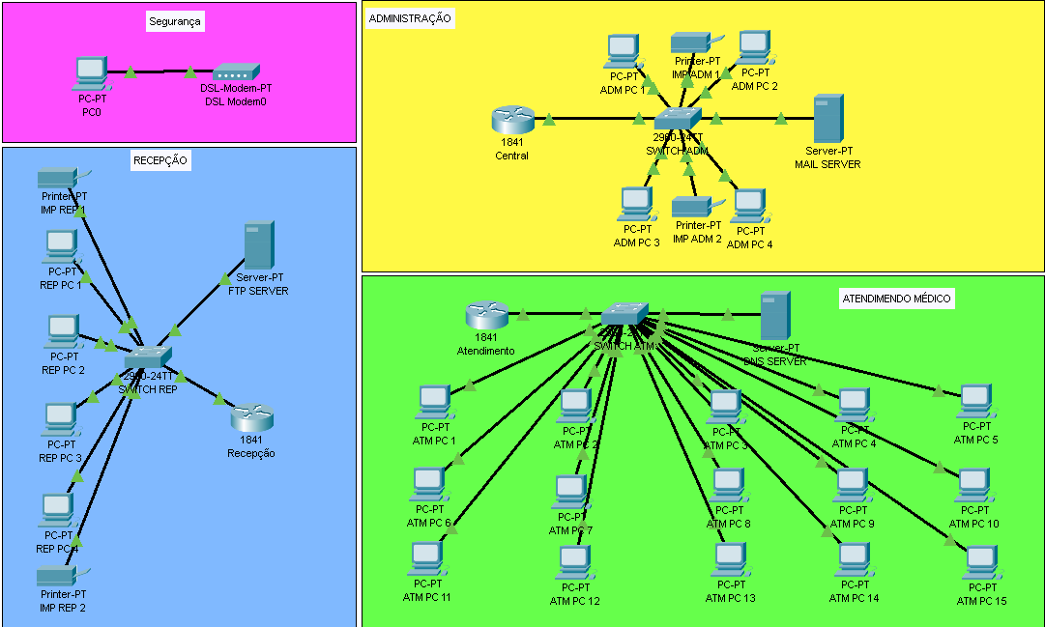
LAYOUT DA SIMULAÇÃO
SEGURANÇA
CENTRAL ADM
RECEPÇÃO
ATENDIMENTO

Slide 10








INFRAESTRUTURA
SERVIDORES
ROUTERS
SWITCHES
COMPUTADORES
IMPRESSORAS
CABOS
MODEM
CLOUD

Slide 11

SERVIDORES

Slide 12

ROUTERS

Slide 13
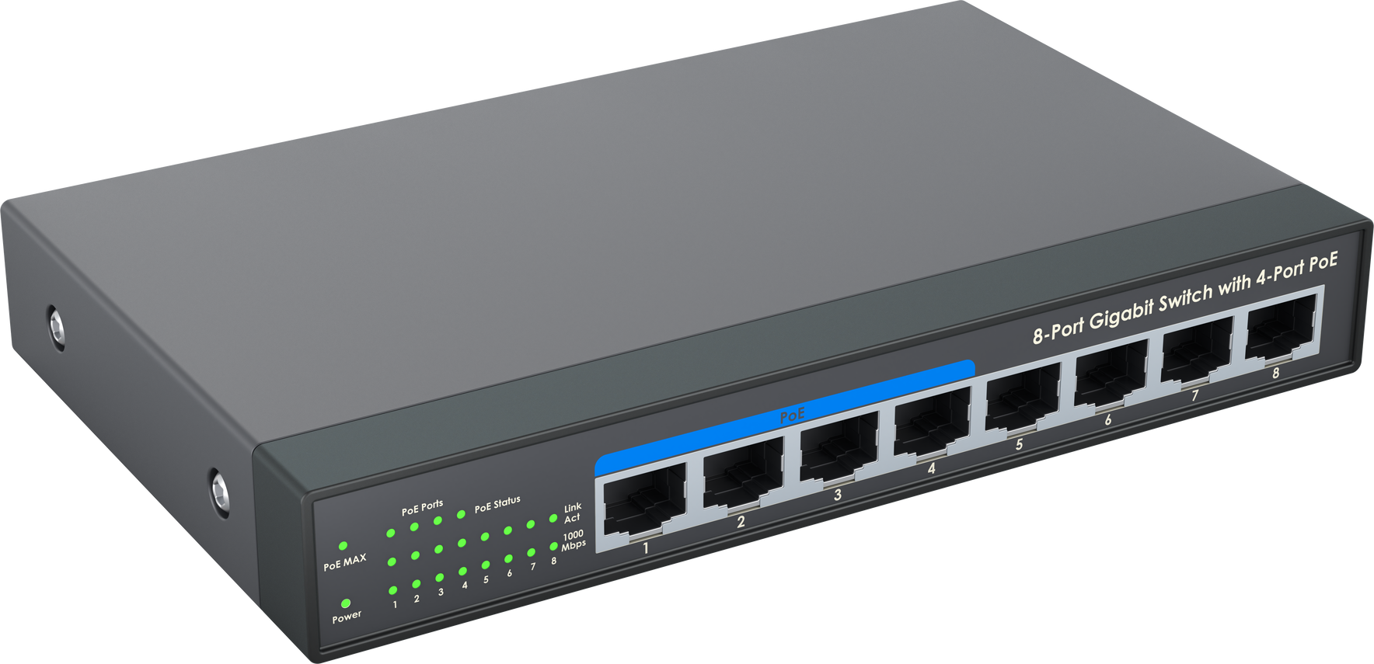
SWITCHES

Slide 14


COMPUTADORESE IMPRESSORAS

Slide 15

CABOS

Slide 16

MODEM

Slide 17

CLOUD

Slide 18

SERVIÇOS
DNS
DHCP
EMAIL
HTTP

Slide 19
SIMULAÇÃO
VAMOS PARA O CISCO PACKET TRACER

Slide 20


